Slide 1
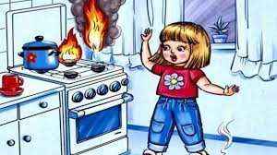
Як поводитися під час пожежі

Slide 2
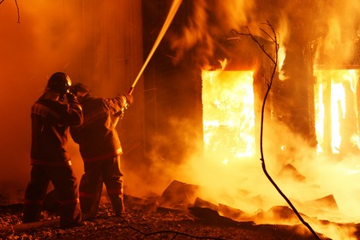
Що таке пожежа?
ПОЖЕЖА - (англ. fire) — неконтрольований процес горіння, який загрожує життю людей і тварин, знищує природні ресурси та матеріальні цінності.

Slide 3
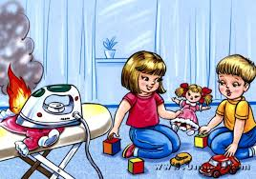
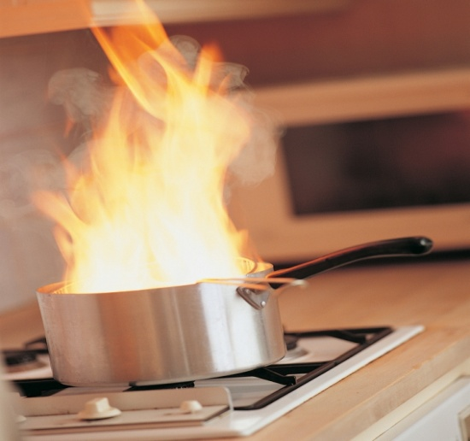
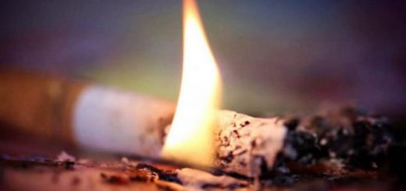
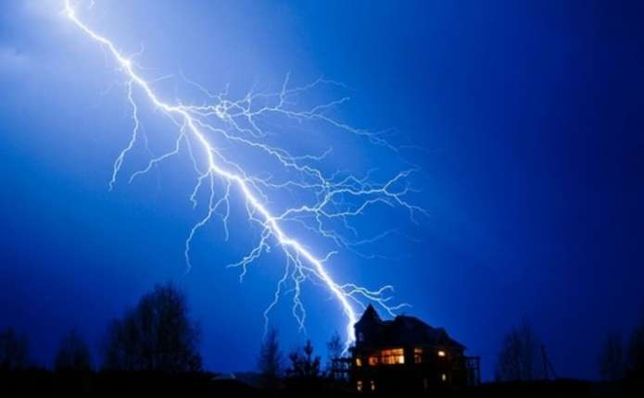
Причини виникнення пожеж
Необережне поводження з газом
Електроприлади без нагляду
Куріння
Удар блискавки в будинок

Slide 4
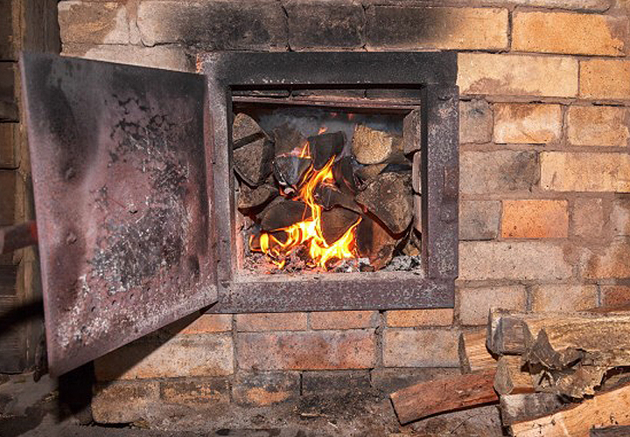
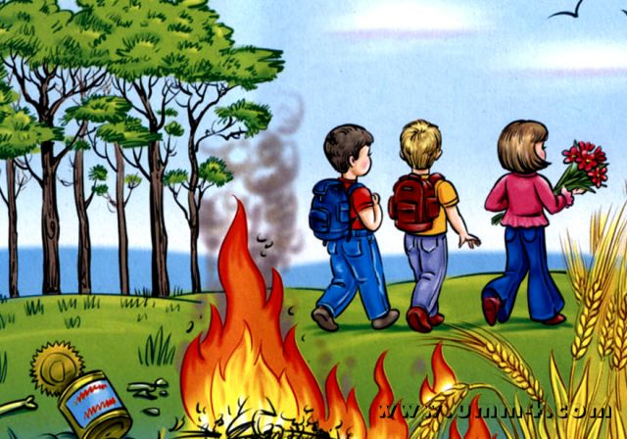
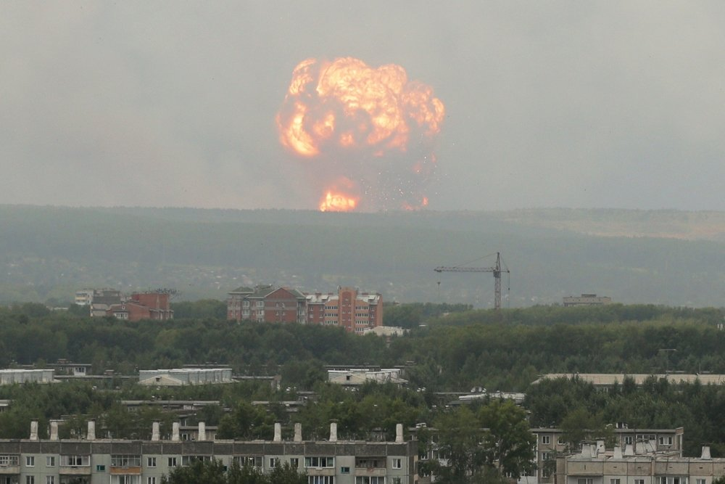
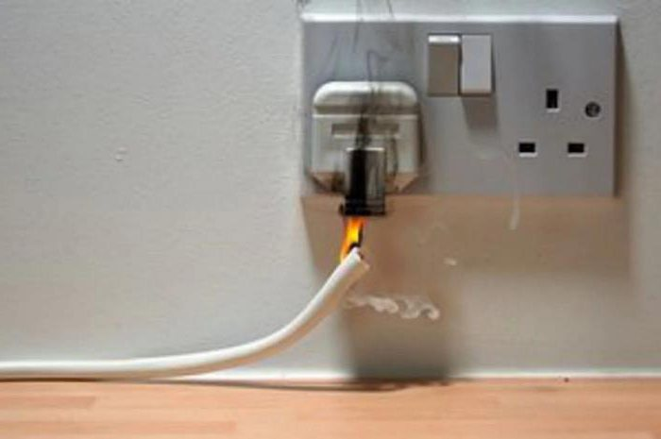
Несправне пічне опалення
Пустощі дітей
Вибухи на складах з боєприпасами
Пошкоджений електропровід

Slide 5

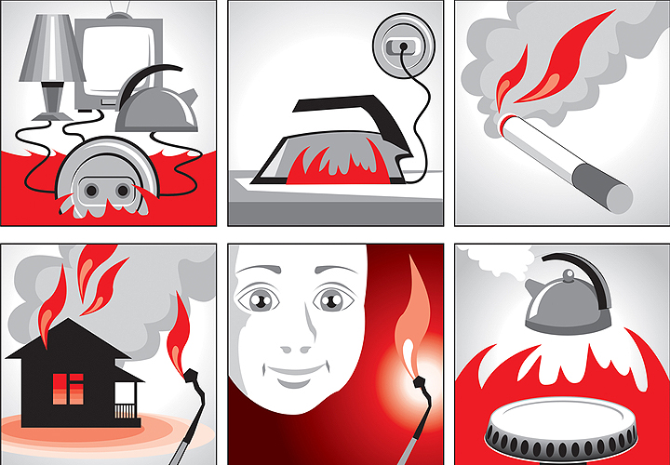
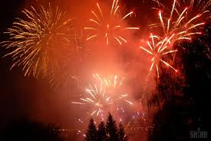
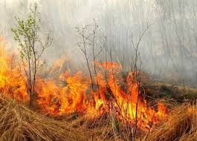
Не правильне зберігання легкозаймистих речовин
Несправні електроприлади
Необережне поводження з феєрверками та салютами
Спалення сухої трави

Slide 6
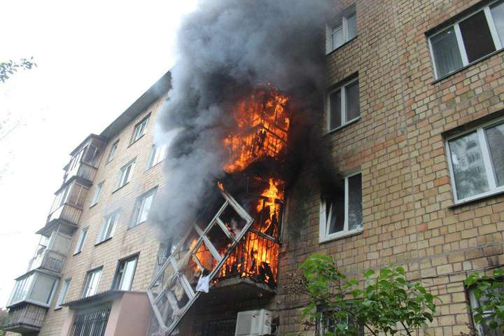
Стадії розвитку пожежі
Початкова стадія
Триває переважно від 15-30 хвилин. Для неї характерна невисока температура полум'я і незначна швидкість поширення вогню. Якщо пожежу встигнуть загасити на цій стадії, вона заподіє найменші збитки.
Основна стадія
Триває переважно наступні 30 хвилин, температура полум'я може перевищувати 1000ᵒС . Пожежа швидко поширюється, загасити її дуже важко.
Стадія закінчення
Вогонь згасає у міру догорання матеріалів. Рятувати вже нічого

Slide 7
Як загасити пожежу на
початковій стадії загоряння
Початкова стадія загоряння триває 15—30 хвилин. Це час, коли пожежу ще можна загасити власними силами. Треба лише знати, як це робити. Твої дії залежать від того, що загорілося: звичайна річ, електроприлад чи легкозаймиста рідина.
1. Якщо загорілася звичайна річ, вогонь можна просто затоптати, залити водою, засипати піском чи накрити пожежним покривалом, замість якого можна використати килим, ковдру, пальто. Але в жодному разі не те, що виготовлено із синтетичних матеріалів.
Найчастіше пожежі гасять водою. Для цього найкраще підходить звичайне або пожежне відро.
Відро треба заповнити на дві третини. Відтак, узявшись однією рукою за дно, а другою за його верхню частину, вихлюпнути воду в напрямку вогню.

Slide 8
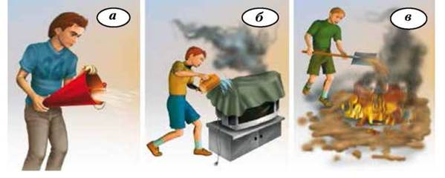
2. Якщо ж загорівся електроприлад (наприклад, телевізор), його не можна одразу гасити водою. Це призведе до ураження електричним струмом. Треба спочатку від’єднати електроприлад від напруги, узявшись за вилку рукою, обмотаною сухою тканиною, або вимкнути електрику на щитку. Іноді це одразу допомагає, і пожежа припиняється, а якщо прилад продовжує горіти, накрий його пожежним покривалом. Воду треба лити, стоячи збоку, тому що нагрітий кінескоп може вибухнути (мал. 60, б).
3. Легкозаймисті рідини (наприклад, бензин) також не можна заливати водою. Вони легші за воду, і якщо на рідину вилити воду, вона спливе на поверхню і продовжуватиме горіти, поширившись по всій поверхні. Вогонь можна загасити, засипавши землею, піском, у крайньому разі — навіть пральним порошком. Спочатку треба засипати краї, а потім — середину (мал. 60, в).
Мал. 60

Slide 9
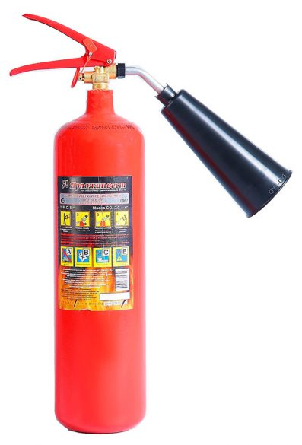
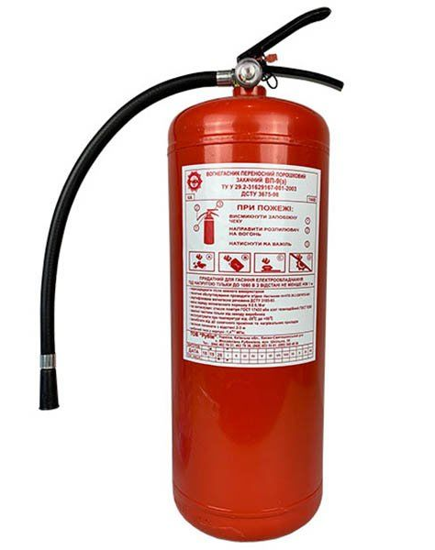
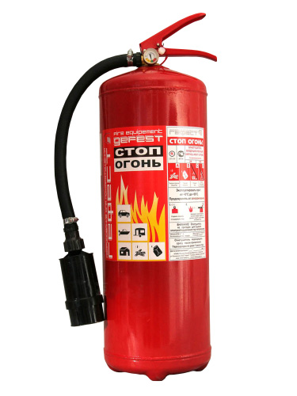
Найефективнішим із первинних засобів пожежогасіння є вогнегасник. Звісно, якщо він справний і ти вмієш ним користуватися.
Типи вогнегасників
Порошковий
вогнегасник
Пінний
вогнегасник
Вуглекислотний
вогнегасник
На кожному вогнегаснику є інструкція, як ним користуватися.

Slide 10
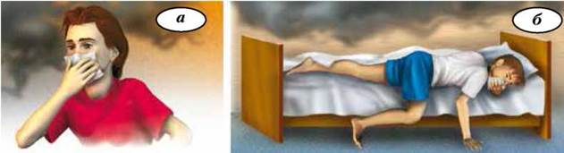
Як правильно дихати в зоні пожежі
На пожежах люди гинуть не лише від вогню, а й від газів, які виділяються у процесі горіння. Особливо небезпечними є гази, що утворюються під час горіння пластиків та інших синтетичних матеріалів, а також чадний газ.
Іноді буває достатньо кілька разів вдихнути таке повітря, щоб втратити свідомість. Тому найперше, що треба зробити, відчувши запах диму, — захистити органи дихання (мал. 62, а).
Якщо це сталося, коли ти був у ліжку, не підводься, адже чадний газ піднімається вгору Закрий рот і ніс тканиною (рушником чи подолом нічної сорочки) і сповзи на підлогу, не піднімаючи голови (мал. 62, б). Якщо можливо, намочи тканину, якою ти захищаєш органи дихання.
Мал. 62

Slide 11
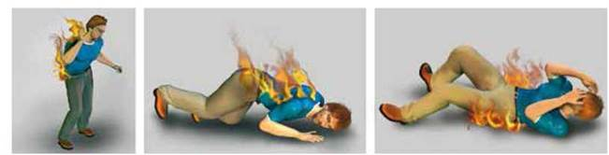
«Зупинитися, впасти, котитися»
Це правило треба запам’ятати на випадок загоряння одягу на людині (мал. 63).
Зупинитися — означає, що передусім треба зусиллям волі побороти паніку й бажання бігти, оскільки в цьому випадку вогонь лише розгоряється. Тому слід зупинитися, а побачивши людину, на якій загорівся одяг, щосили намагатися її зупинити.
Впасти — означає, що треба впасти самому чи повалити людину, на якій загорівся одяг. Добре, якщо поблизу є ковдра чи одяг з цупкої тканини (краще мокрий), яким можна накрити людину і загасити на ній полум’я. Обличчя закривати не можна.
Котитися — означає, що треба котитися по землі чи підлозі, намагаючись у такий спосіб збити вогонь. Руками слід захищати очі й обличчя.

Slide 12
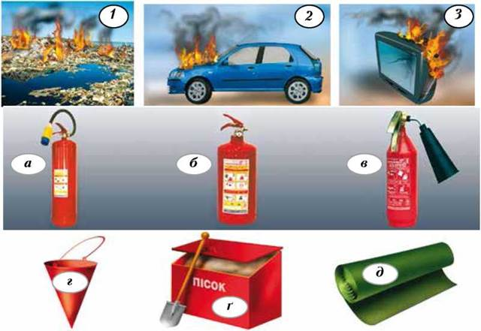
Користування засобами пожежогасіння
Розглянь мал. 64. Якими підручними засобами (а —д) можна загасити пожежі (1—3)?
2. Назви застереження щодо користування пінними, вуглекислотними та порошковими вогнегасниками.
Мал. 64

Slide 13
Підсумки
Пожежа — неконтрольований процес горіння, який несе загрозу життю людей, заподіює матеріальні збитки. Розрізняють три стадії пожежі: початкова, основна і стадія закінчення.
На початковій стадії пожежу можна загасити, якщо діяти швидко і правильно. Вогнегасник — найефективніший засіб пожежогасіння.
Якщо ти опинився в зоні пожежі, треба захищати органи дихання і постаратися якнайшвидше вибратися з неї.

